Slide 1

电工技术与电子技术实验
(32－18)学时

Slide 2

一、前言
《电工技术与电子技术实验》:
是应用电工、电子技术的基本理论进行基本实验技能训练的重要环 节，具有较强的实践性。
32学时-----独立设课、为考试课程 。
18学时-----非独立设课、为考核课程。
平时实验成绩50％，考试成绩50％。 。

Slide 3
二、实验要求
1.学习基本的电量和非电量的电工测试
技术；
2.学习各种电工仪器、仪表及电子仪器的使用方法；
3.培养进行科学实验的基本技能; 为专业学习打下一定基础。

Slide 4
电工技术与电子技术实验安排
序号 | 实 验 项 目 名 称 | 实验内容 | 学时 | 实验方式 | 实验地点
1 | 电路的基本定律和定理 | 电工部分 | 2 | 硬件 | 嘉园楼508
2 | 功率因数的改善 |  | 2
3 | 三相电路 |  | 2
4 | 电子仪器仪表的使用 | 模拟部分 | 2 |  | 嘉园楼601
5 | 单相整流及稳压电路 |  | 2
6 | 单管交流电压放大电路 |  | 2
7 | 单管交流电压放大电路 |  | 3 | 仿真 | 嘉园楼203
8 | 运算放大器的基本运算电路（跟随器、反比例、 反相加法、积分运算） |  | 2 | 硬件 | 嘉园楼601
9 | 组合逻辑电路――(用00、86；153实现全加器) | 数字部分 | 3 | 硬件 | 嘉园楼602
10 | 触发器及其应用――（用74、27实现抢答器） |  | 3 | 仿真 | 嘉园楼203
11 | 计数、译码、显示电路 （ 290实现60、24计数） |  | 3 | 仿真 | 嘉园楼203
12 | EDA开放、考试 | 综合部分 | 4+2 | 仿真 | 嘉园楼203
 |  |  | 32

Slide 5
三、实验课时安排 (18)学时
 | 实 验 内 容 | 实验方式 | 课时
实验一 | 电路的基本定律和定理 | 电工硬件 | 2
实验二 | 功率因数的改善 | 电工硬件 | 2
实验三 | 三相电路 | 电工硬件 | 2
实验四 | 电子仪器仪表的使用 | 模拟硬件 | 2
实验五 | 单相整流及稳压电路 | 模拟硬件 | 2
实验六 | 单管交流电压放大电路 | 模拟硬件 | 3
实验七 | 运算放大器的基本运算电路 | 模拟仿真 | 2
实验八 | 组合逻辑电路 | 数字硬件 | 2
实验九 | 计数、译码、显示电路 | 数字仿真 | 2
 | 学时合计 |  | 18

Slide 6
实验一
电路的基本定律和定理

Slide 7
实验一 电路的基本定律和定理
一、实验目的
1.验证基尔霍夫定理、叠加定理；
2.通过实验加深对电流、 电压参考方向的理解；
3.掌握直流电流表的使用方法。
二、实验原理
1、验证基尔霍夫定律和叠加定理的电路
电路如图1－1

Slide 8
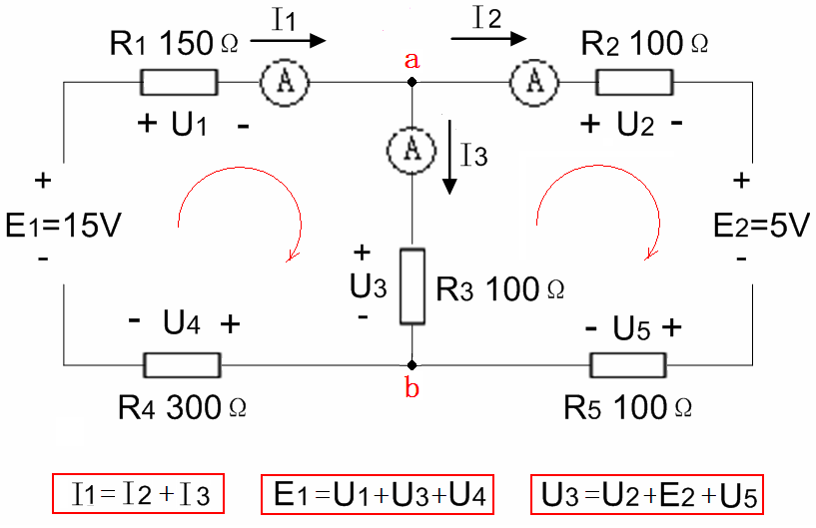
图1-1 基尔霍夫定理、叠加定理实验电路

Slide 9
根据KCL,在节点处三条支路电流应满足
I1+I2+I3=0。若电流的实际方向与参考方向相同, 电流为正值,与参考方向相反, 电流为负值。
根据KVL,闭合回路电压应满足
U1+U3+U4=E1 ; U3-U2-U5=E2
若电压的实际方向与参考方向相同,则电压
值为正值；若电压的实际方向与参考方向相反,则电压值为负值。

Slide 10
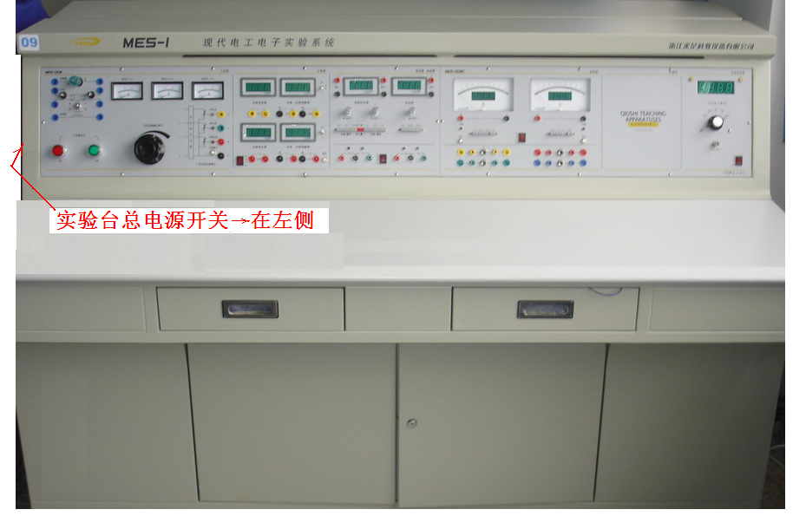

Slide 11
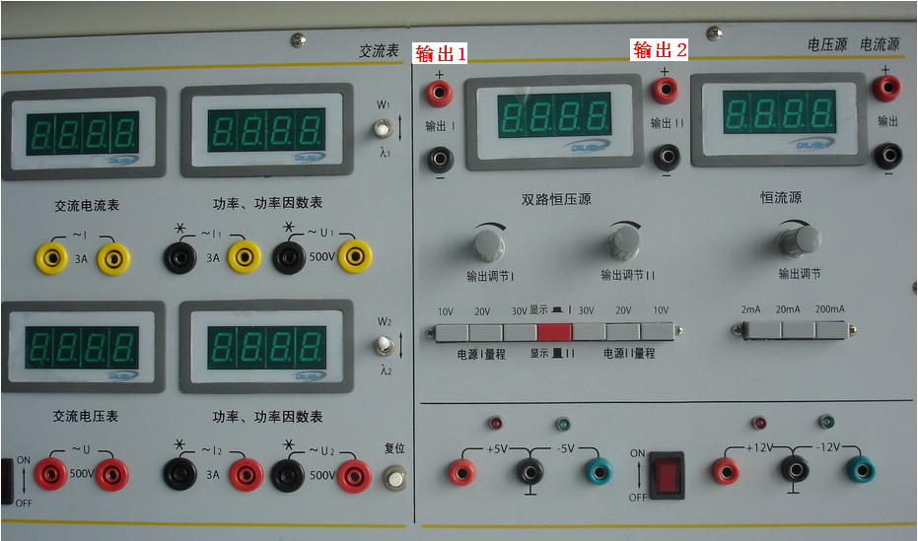
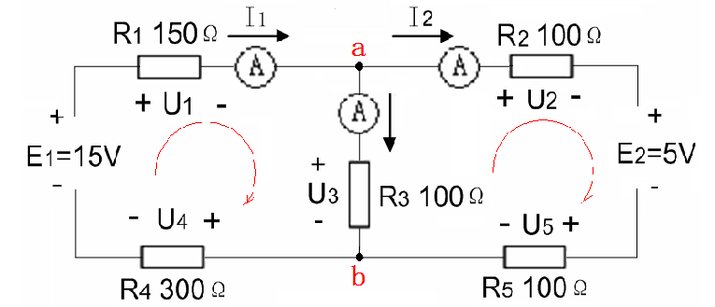

Slide 12
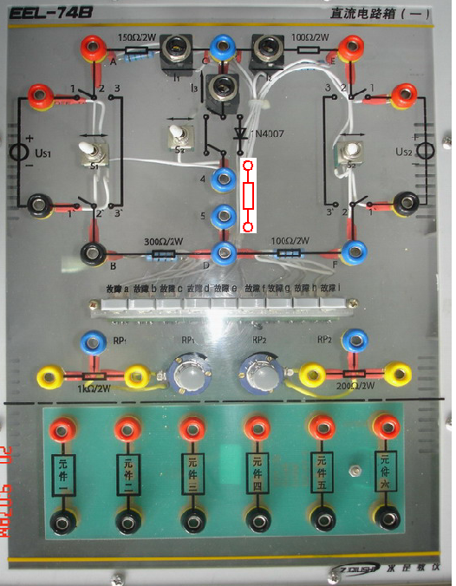
开关K1放左边接通E1
开关K2放右边接通E2
注意：不可按下按键

Slide 13
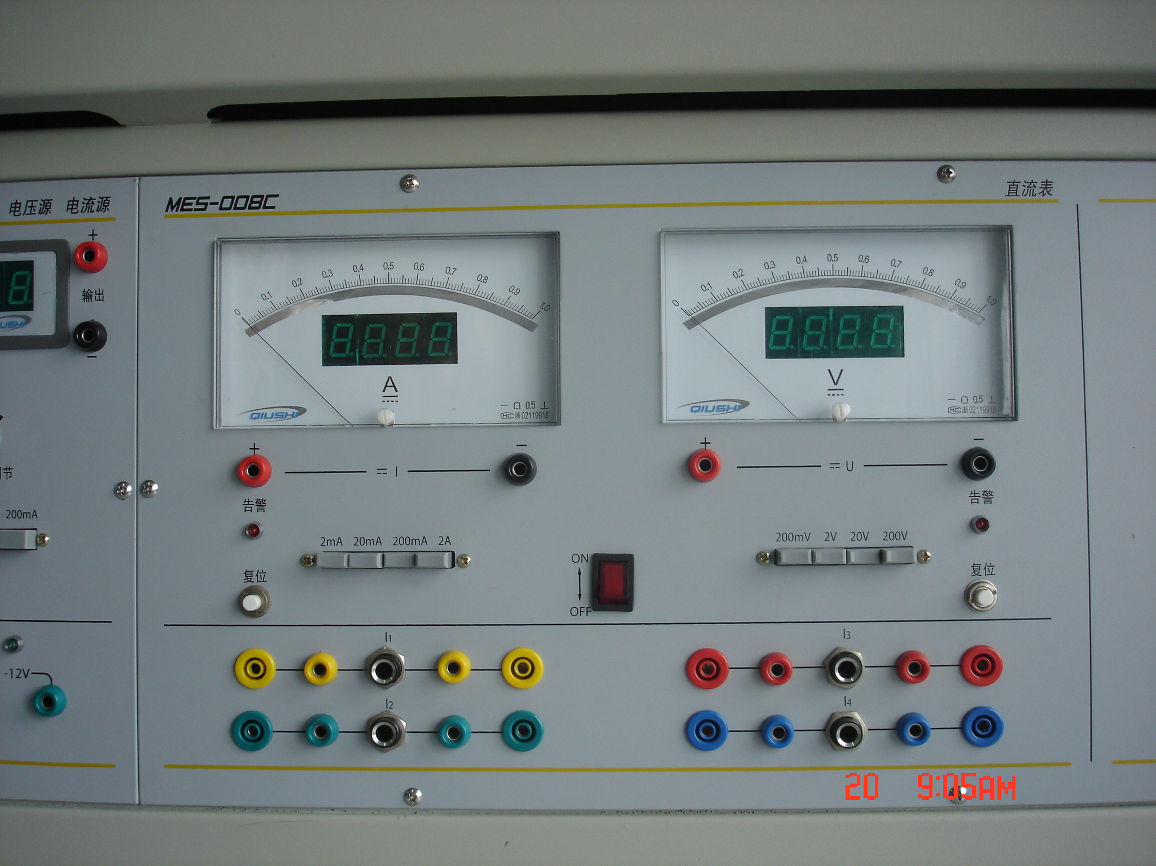

Slide 14
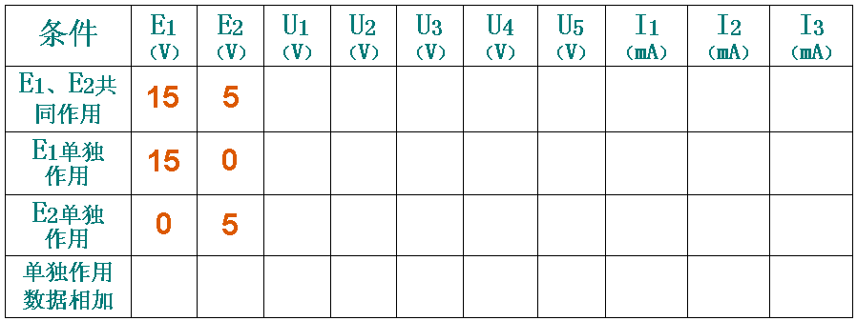



表1-2
（1）按列进行测量，应判断所测数据的正负。
（2）E1、E2共同作用时的测量参数，应满足E1、E2单独作用之和。
（3）电流满足：
（4）电压满足：

Slide 15
图(a)：由电源E1、E2和若干电阻构
成的的线性有源二端网络；
图(b)：由三个电阻构成的负载；
图(c)：由电阻、电动势构成的戴维
宁等效电路。
其中:100Ω电位器和10Ω电阻用于构成
线性有源二端口网络的等效电阻，
其值可用伏安法确定。

Slide 16
三、实验内容
1. 理论计算
根据实验电路中的参数,计算表1-1中所列各值。以便实验测量时，可正确地选定毫安表和电压表的量程：
表1-1
基尔霍夫定律及叠加定理 |  |  |  |  |  |  |  | 戴维宁定理
U1 ( V ) | U2 ( V ) | U3 (V) | U4 (V) | U5 (V) | I1 (mA ) | I2 (mA ) | I3 (mA ) | Uo ( V ) | Is (mA ) | Ro (Ω) | I51 (mA ) | I100 (mA ) | I200 (mA )

Slide 17
2.验证基尔霍夫定律及叠加定理
(1) .按图1-1连接电路。利用实验台上恒流源，
Ⅰ路E1调至15V，Ⅱ路E2调至5V。
(2).根据E1和E2不同组合，测量表1-2中各量
E1和E2共同作用；
E1单独作用，E1=15V，E2=0V；
E2 单独作用，E1=0V，E2=5V；
用单独作用时测量数据相加得到第四组数据，记录表1-2中。与共同作用时所测之值相比较。

Slide 18
3.验证戴维宁定理
（1）按图1-2(a)连接电路。
（2）在1、2两端测量线性有源二端网络的开
路电压U0。
（3）将1、2两端短接，测量线性有源二端网
络的短路电流Is。
（4）计算等效电源内阻R0。
（5）接入负载，分别测量 “复杂电路”栏各项数 据 。
测量数据记入表1-3中。

Slide 19
表1-3
条件 | 负载 项目 | ∞ | 200Ω | 100Ω | 51Ω
复杂 电路 | U （V） |  |  |  |  | 计算R0 =
 | I （mA） | 0 |  |  |  | Is =
等效 电路 | U′（V）
 | I′（mA） | 0 |  |  |  | Is =

Slide 20
（6）将电路改接成图1-2（c）所示等效电路。
调节稳压电源，使输出电压值为线性有
源 二 端网络的开路电压值U0。
（7）将3、4两端短接，调节电位器使短路电
流等于有源二端网络的短路电流Is 。
（ 8）断开3、4两端，用戴维宁等效电路分别
带负载，测量“等效电路”栏中各项数据。
测量数据记入表1-3中。

Slide 21
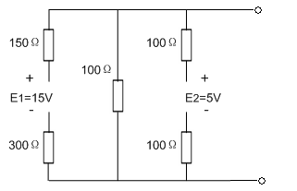
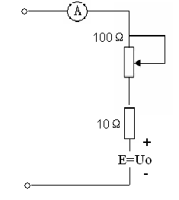
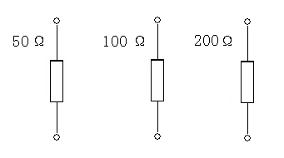
选做内容
2、验证戴维宁定理的实验电路
如图1－2:
（a）原始电路
图（c）等效电路
图（b）负载
图1－2 戴维宁定理实验电路

Slide 22
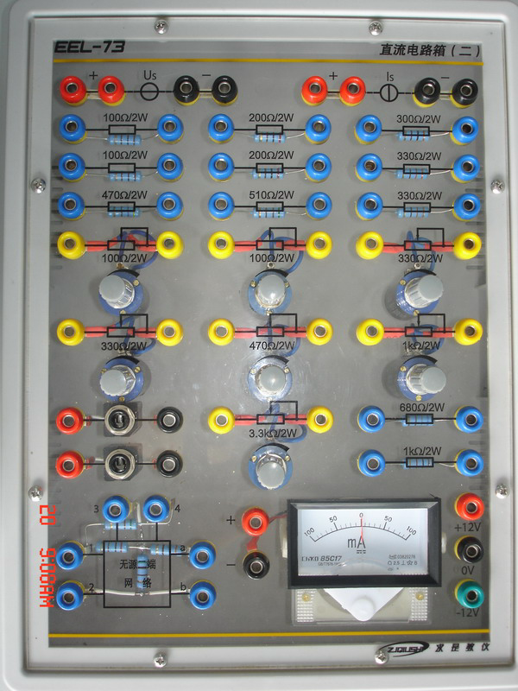

Slide 23
四、 实验报告要求
1. 比较表1-2中的第1组和表1-1中的估算数据，分析误差产生的原因。
2. 画出图1-2 (a)复杂电路的等效电压源电路，并标出电路参数。
3. 用表1-3中的第2组数据绘出电源的外特性曲线，并分析当负载（指电流）增加时，电源端电压的变化趋势。

Slide 24
五、实验预习
实验二 功率因数的改善
l.了解日光灯管、镇流器，起辉器的内部结构和原
理，熟悉日光灯电路的接线。
2.了解感性负载并联电容器提高电路功率因数的原理
及电路现象。
3.U灯和U镇之和_____(a.大于、b.等于、c.小于)220V。
4.日光灯电路并联电容器后，当电容器的容量由0增加
到时6.5时，电路的电流、功率因数等变化趋势。

